Slide 1
Korejská válka
Autor : Mgr. Zdeněk Vejražka
Podkrušnohorské gymnázium Most, příspěvková organizace

Slide 2

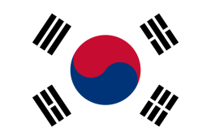



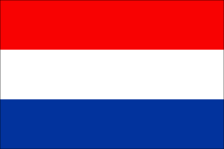

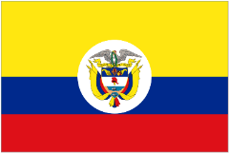

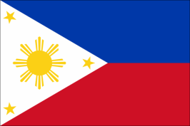



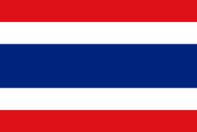
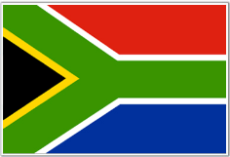
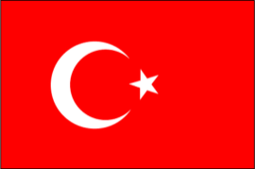

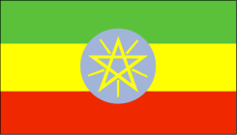
Protivníci – koalice OSN
Jižní Korea
USA
Velká Británie
Filipíny
Kanada
Turecko
Řecko
Francie
Kolumbie
Belgie
JAR
Lucembursko
Nizozemí
Austrálie
Nový
Zéland
Thajsko
Etiopie

Slide 3
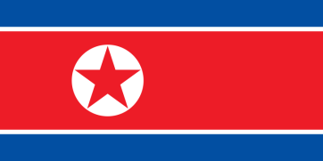
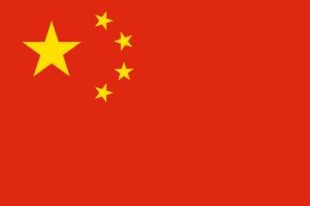

Protivníci – komunistický blok
Severní
Korea
Čínská
lidová
republika
SSSR

Slide 4
Válka začíná - 1950
- po porážce Japonců Korea rozdělena 38. rovnoběžkou=) sever pod kontrolou Sovětského svazu, jih okupovaly Spojené státy
- ráno 25. června začal útok Severokorejské lidové armády (SKLA) =) 89 000 vojáků =) početní převahu =) útoku mohlo čelit pouze 38 000 vojáků
- 26. 6. byl již Soul v rukou komunistů.
- 27. června Rada bezpečnosti OSN odsoudila agresi a odsouhlasila vojenskou pomoc Jižní Koreji
- ke koalici vedené USA se připojilo 22 států, 16 zemí vyslalo do Koreje svá vojska
- Když se situace vyvíjela stále hůře přilétá 29. června z Japonska vrchní velitel vojsk OSN Douglas MacArthur.

Slide 5
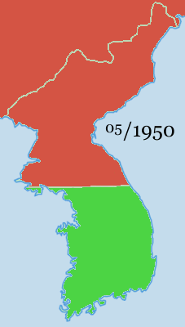
- čtyři pěší divize se nacházely jako okupační síly na Japonských ostrovech ve stavu 8. armády, které velel zkušený a agresivní Waldon H. Walker, známý pod přezdívkou Buldok
- 24. pěší divize se okamžitě přesunula do Koreje pod označením Task Force Smith
- bojovala proti desetinásobné přesile a je nucena ustoupit =) ztráty činily téměř 40 % původní jednotky
- 10. července byla zaznamenána první masová vražda amerických zajatců=) šest vojáků s rukama svázanýma za zády bylo střeleno do týlu =) předzvěst zvěrstev, kterých se pak dopouštěli zvláště čínští „dobrovolníci“ v daleko větším rozsahu
* 1

Slide 6
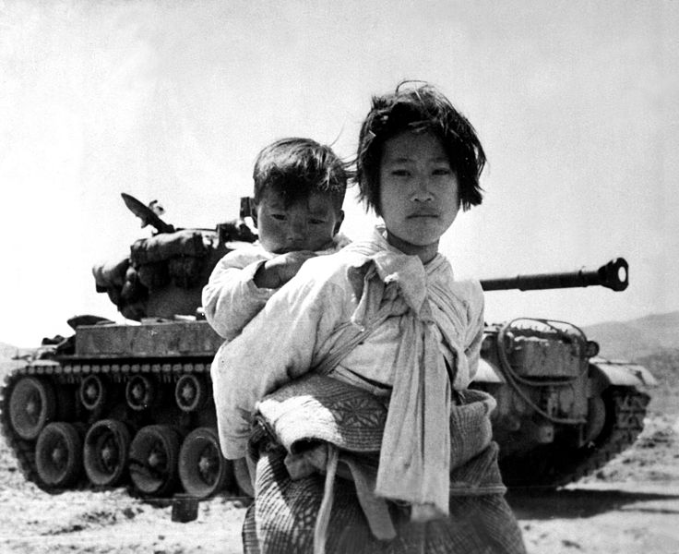
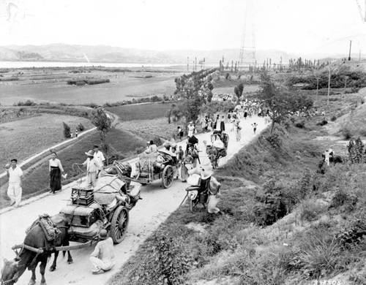
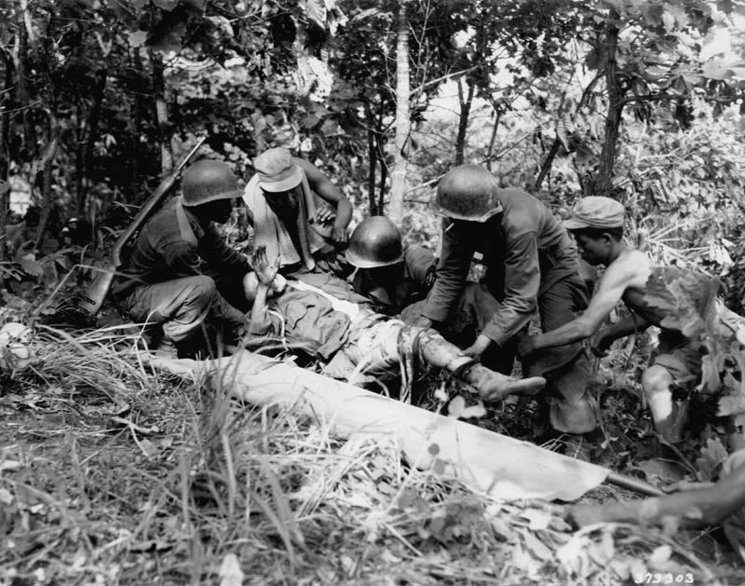
První obětí jsou vždy
civilisté *2,3
Pak jsou na řadě vojáci *4

Slide 7
Obrana Pusanského perimetru
- gen. Walker měl k dispozici 92 000 vojáků, ale polovinu nevalné kvality =) proti nim stálo 70 000 Severokorejců
- při bojích v okolí přístavu Masan letectvo USA poprvé použilo napalm a přepravu raněných pomocí vrtulníků Bell H–13 Sioux
- již během ústupových bojů gen. MacArthur plánuje operaci napadení z týlu a když Pusanský perimetr odolal, spojenci přešli do útoku vyloďovací operací v okolí města Inčchon nedaleko Soulu
- pro vylodění vyčleněna legendární 1. divize námořní pěchoty, druhou divizí byla 7. pěší divize
- 15. září vyplul na moře svaz čítající 230 lodí s více než 50 000 pěšáky, podpůrnými ženijními, tankovými a dělostřeleckými jednotkami =)útok byl nečekaný a Severokorejce dokonale překvapil
- již 16. září byl Inčchon obsazen. 22. září začal útok na Soul a dvanáct dnů po vylodění u Inčchonu byl osvobozen

Slide 8
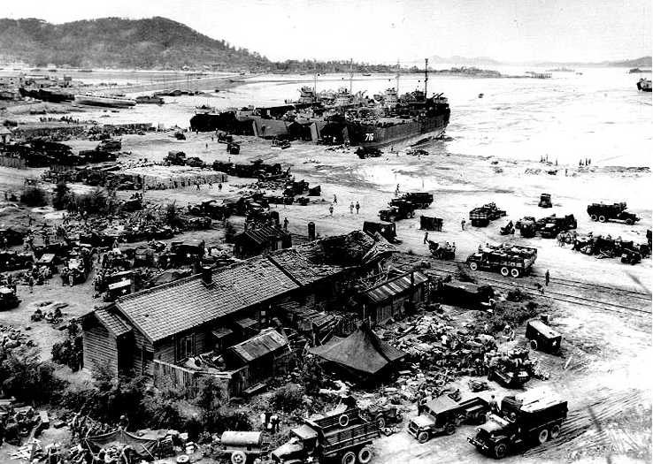
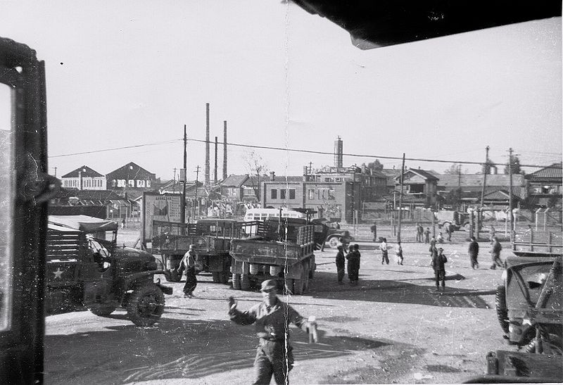
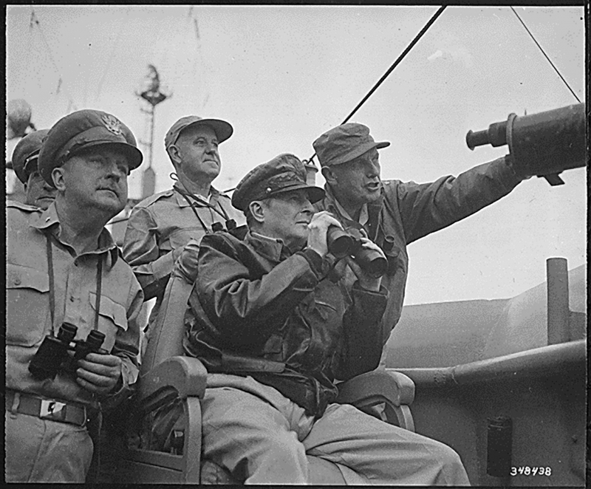
Vylodění
u Inčchonu
*5-7

Slide 9
OSN postupuje k Ja-lu
- vojska OSN se rozhodla pro osvobození celé Koreje od komunismu
- velkou hrozbou je Čína =) vyhrožuje vstupem do války pokud spojenci překročí 38. rovnoběžku =) nikdo toto varování nebral vážně
- 9. října 8. armáda překročila hranici =) 19. října padl i Pchjongjang
- vojáci OSN nachází svědectví o zvěrstvech komunistů – tisíce zastřelených a umučených civilistů lemovaly cesty postupu
- Američané se přiblížili k čínské hranici =) Čína se zapojila do konfliktu =) MacArthur nařídil bombardování mostů na řece Ja-lu
- nový útok začal 25. listopadu1950 =) proti 118 000 mužů 8. armády stálo asi 300 000 Číňanů, 100 000 vojáků mohli nasadit Severokorejci =) jedna lidská vlna za druhou se valily proti spojeneckým liniím
- gen. MacArthur souhlasil s obranou =) jednotky prchaly s vědomím, že Číňané většinou neberou zajatce, vzdávající se vojáky zbijí, okradou a bez ohledu na ženevské konvence o zajatcích je popraví

Slide 10
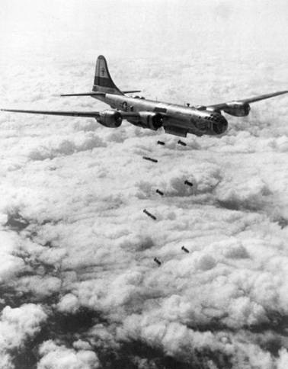
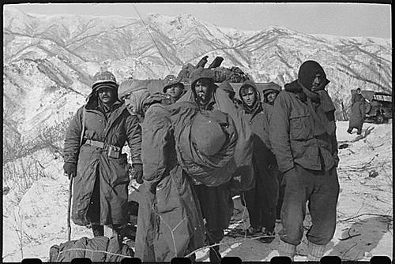
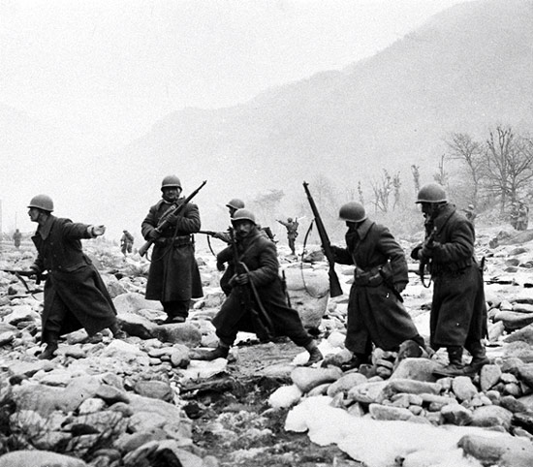
*8
Bombardování mostů
přes Ja-lu *8
*9
*10
Turecká brigáda v
korejské zimě
*9-10

Slide 11
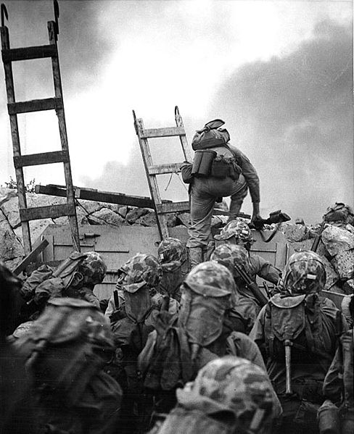
- vojáci 8. armády zaujali obranné pozice podél zamrzlé řeky Imdžin, jižně od 38. rovnoběžky.
- 31. prosince 1950 byla zahájena operace s cílem obsadit Soul a vyhnat Američany z Koreje =) bez úspěchu =) Číňané se stáhli ke svým zásobovacím jednotkám
- Američané provedli ofenzívu WOLFHOUND=)úspěšná =) na konci března je 8. armáda opět u 38. rovnoběžky
- MacArthur prosazuje vedení války do konečné porážky komunismu v celé Koreji =) byl odvolán
*11

Slide 12
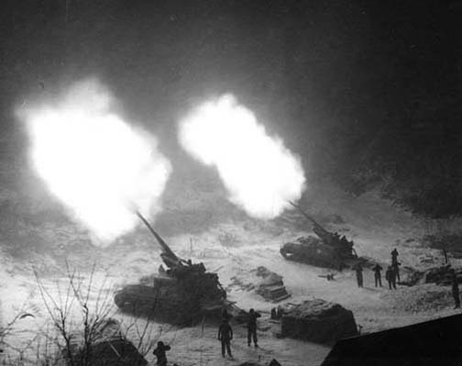
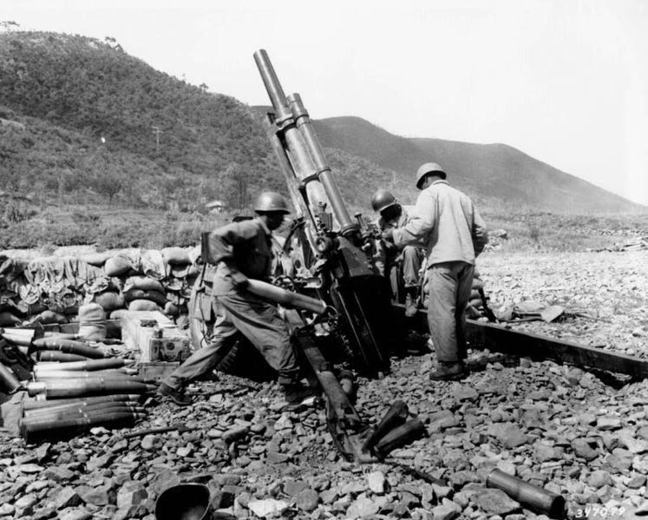
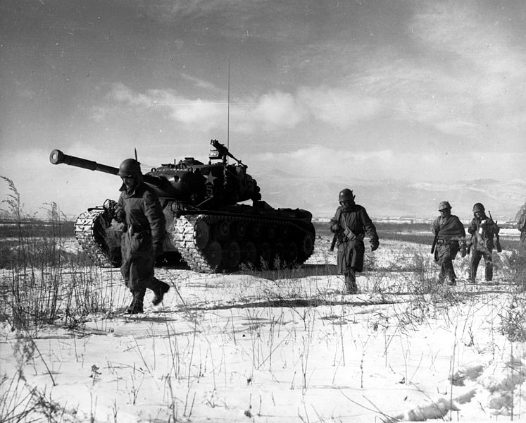
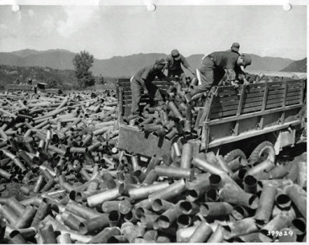
*12
Obrana na řece
Imdžin *12-15
*13
*14
*15

Slide 13
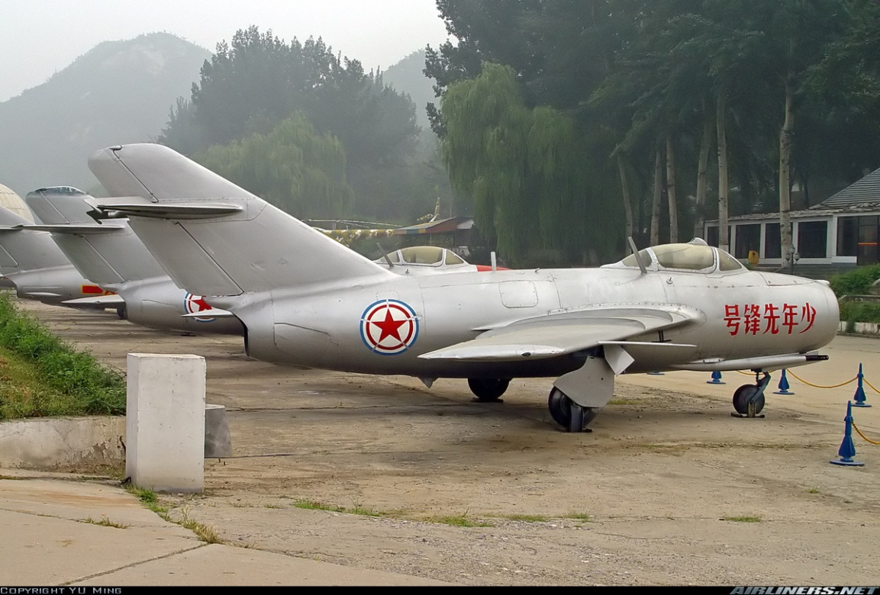
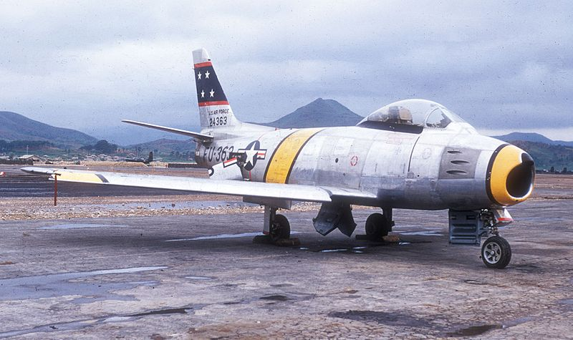
Válka ve vzduchu
- obě strany používají nově proudová letadla =) OSN jako první, ale SSSR pošle do Koreje nové stroje MiG-15 =) velké překvapení (je obratnější, mohutně vyzbrojený a rychlejší než letouny protivníka)
- USA proto pošlou své nejmodernější stroje F-86 Sabre =) srovnatelný se stroji protivníka, ale díky lepší taktice americké stroje vítězí
*17
*16

Slide 14
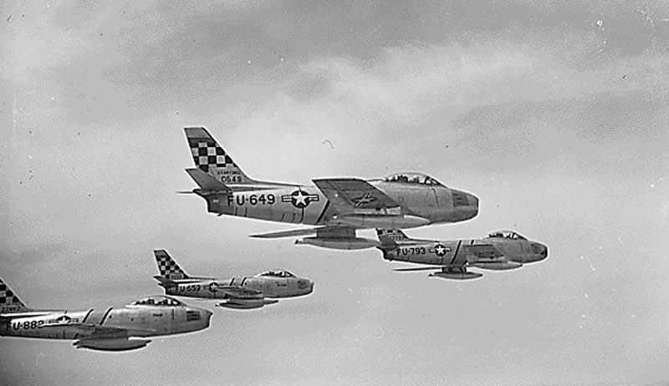
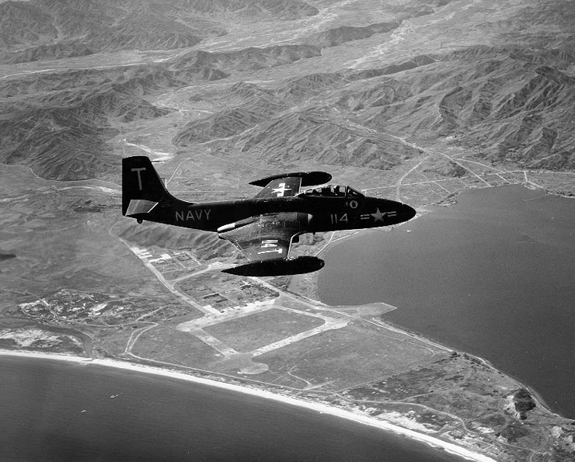
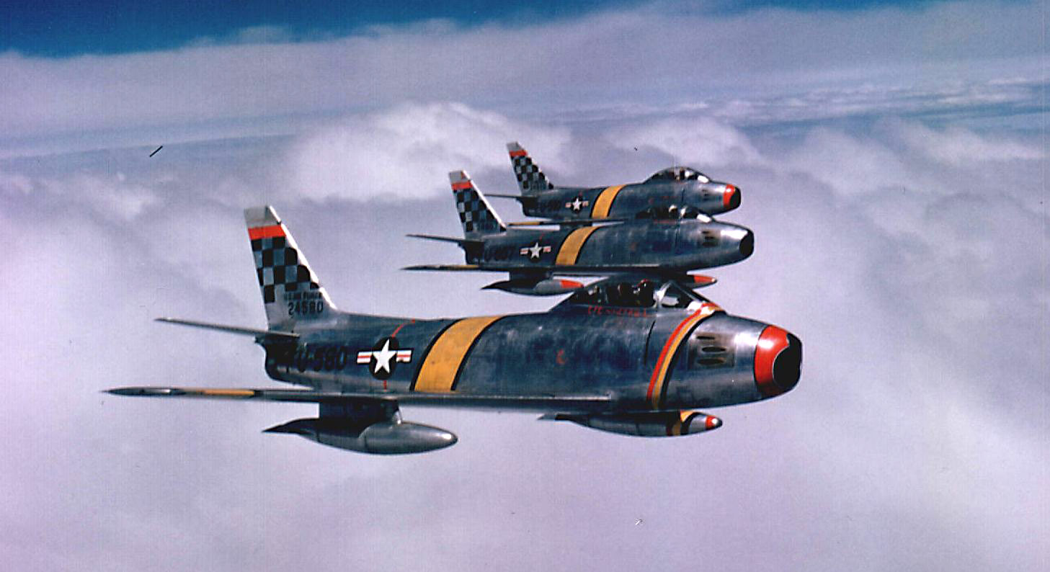
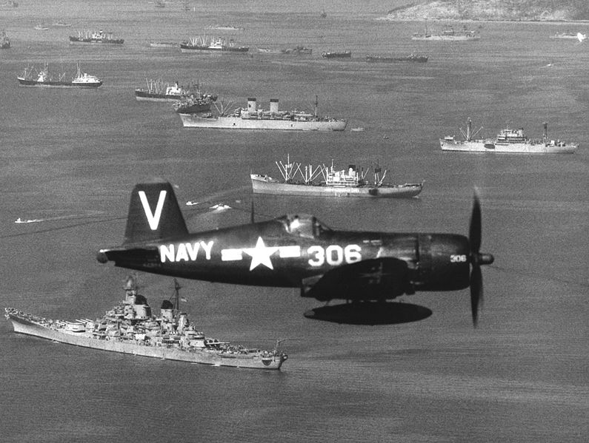
Tahounem války se staly
proudové stroje
*18-20
*18
*19
*20
*21
Poslední velký konflikt vrtulových letadel *21

Slide 15
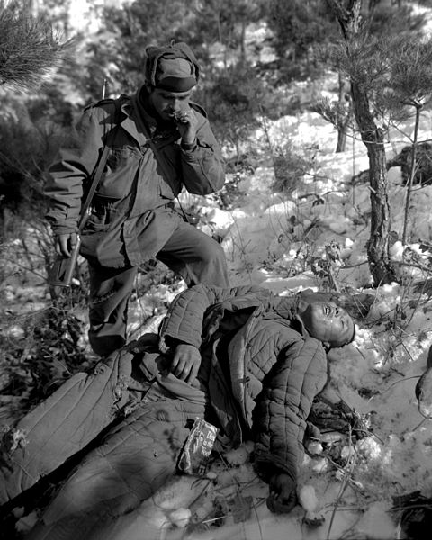
Poslední fáze konfliktu
- 22. dubna 1951 Číňané zahájili jarní ofenzívu =) Korejci zbaběle ustupují ale Britové svedli jednu z nejslavnějších bitev v celé válce
- tři prapory pěchoty s belgickým praporem, asi 6000 mužů, se zakopaly na jižním břehu řeky Imdžinu a bojovaly do posledního náboje a přišly celkem o 1000 mužů
- Číňanům způsobili ztráty 10 000 mužů a zadrželi útok na Soul
- Číňané opět útočí =) odraženi (17 000 mrtvých a 10 000 zajatých komunistů =) vojska OSN pokračovala v ofenzívě a rudí se zakopali hluboko v kopcích =) nadešel čas pro mírová jednání
Konec čínského
„dobrovolníka“
*22

Slide 16
Mírová jednání
- Američané i Korejci pro to vytvořili dobré podmínky, ale Čína vše hatila svým odmítavým postojem
- první jednání o příměří se konalo 10. července 1951 ve městě Kesong na území okupovaném Severokorejci
- Číňané dávají najevo svou moc – do tábora měli přístup jen komunističtí novináři, Číňané seděli ve vysokých čalouněných křeslech, vyjednavači za OSN dostali malé dřevěné židle
- na začátku prosince 1951 začala jednání o válečných zajatcích =) Američané postrádali přes 11 000 mužů a navíc 88 000 Jihokorejců; jednotky OSN uvedly, že mají 132 474 zajatců, z toho 95 531 Severokorejců a 20 700 Číňanů
- mírový dokument byl podepsán americkým generálem Williamem K. Harrisonem a severokorejským generálem Nam Ilem v pondělí 27. července 1953

Slide 17
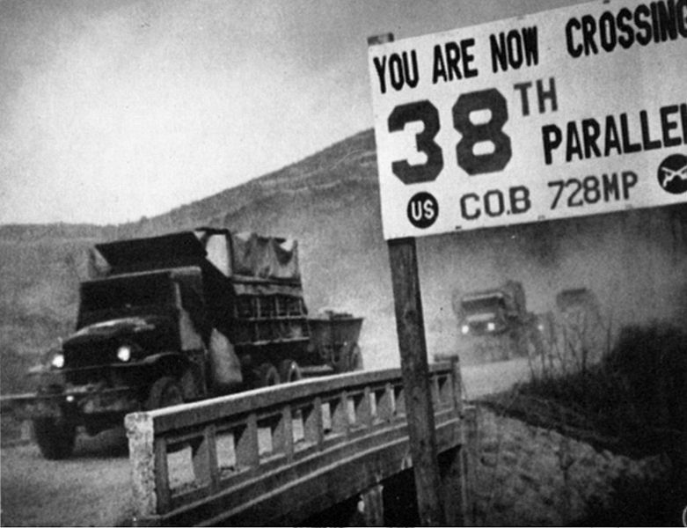
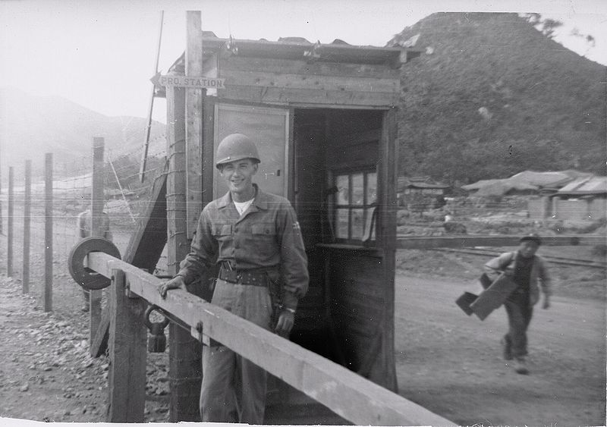
- podél 38. rovnoběžky je demilitarizované pásmo obehnané protitankovými příkopy s vysokým plotem z ostnatého drátu
- hranici donedávna střežilo 1,5 milionu vojáků, nelze ji překročit a obě země nejsou dokonce ani telefonicky spojeny
- USA dosud Jižní Koreu neopustily ( v polovině devadesátých let se na jejím území nacházelo stále asi 40 000 americ- kých vojáků)
*23
*24
Výbušná hranice

Slide 18
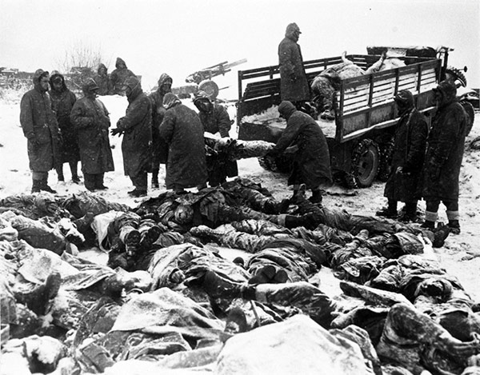
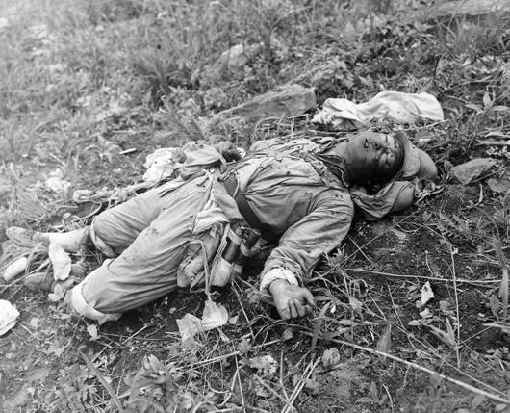
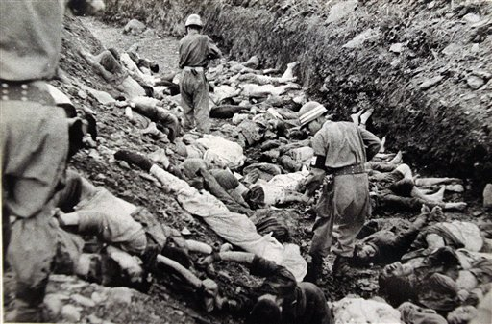
*27
Válečné ztráty
- USA 50 000
- Jižní Korea 1 250 000
- Severní Korea 500 000
- Čína 900 000
- OSN 3 000
CELKEM 2 703 000
SSSR přiznal ztrátu 120 pilotů
*26
*25

Slide 19
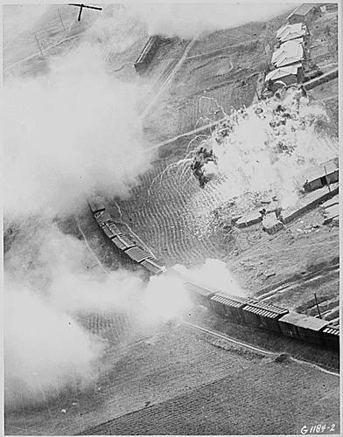
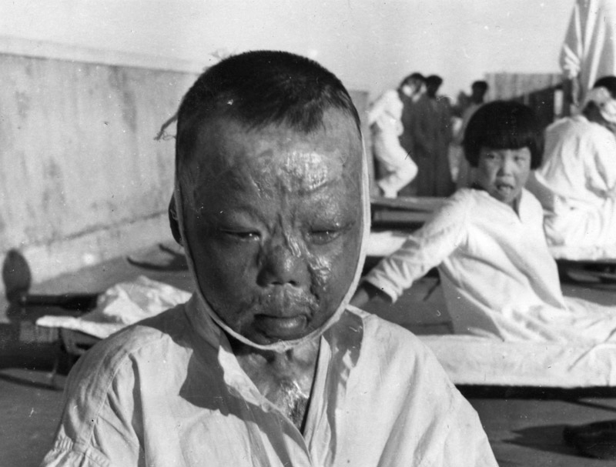
Užití napalmu bylo
velmi rozšířené
*28
*29

Slide 20
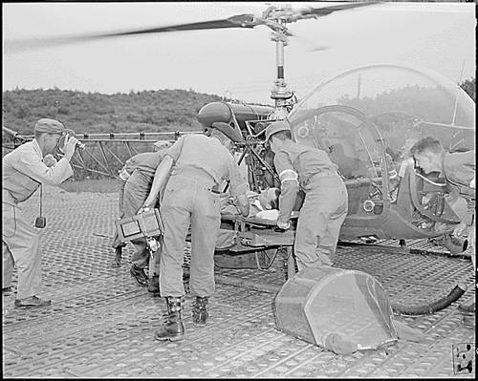
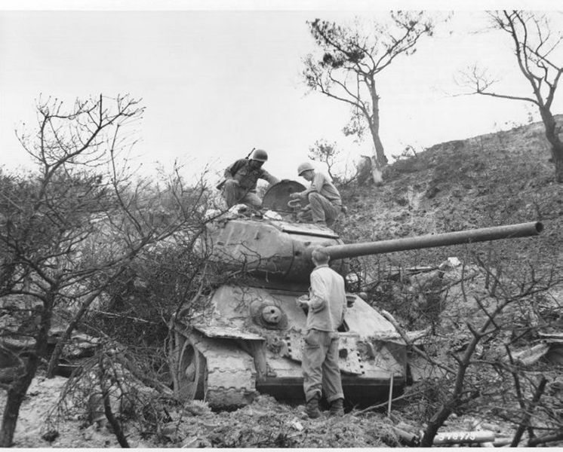
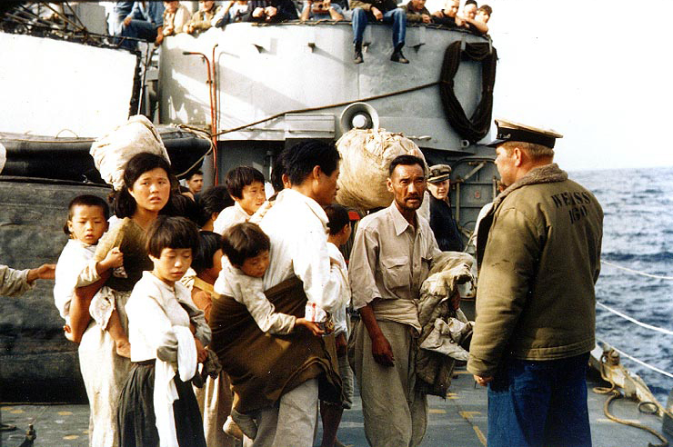
Následky války
*30
1. tisíce mrtvých
a raněných
*31
2. materiální ztráty
*32
3. uprchlíci
bez domova

Slide 21
Obrazové zdroje
*1 – 15 - http://commons.wikimedia.org/wiki/Korean_War?uselang=cs
*16 - http://commons.wikimedia.org/wiki/MiG-15
*19 - http://commons.wikimedia.org/wiki/Korean_War?uselang=cs
*17, 18, 20 - http://commons.wikimedia.org/wiki/F-86_Sabre
*21-32 - http://commons.wikimedia.org/wiki/Korean_War?uselang=cs

